Slide 1


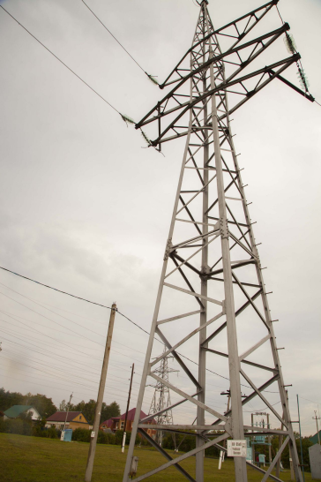

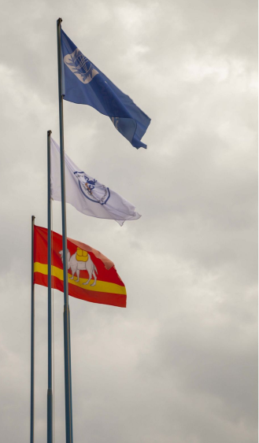
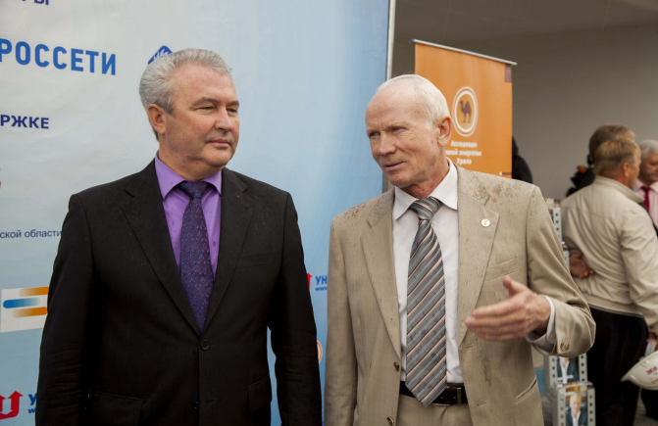

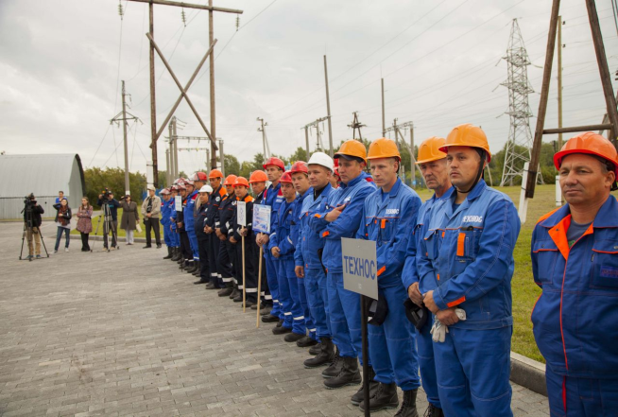
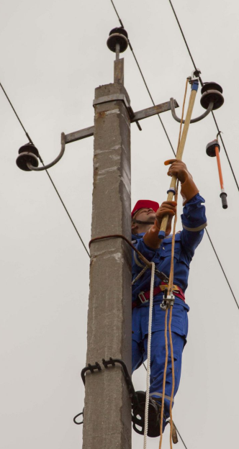
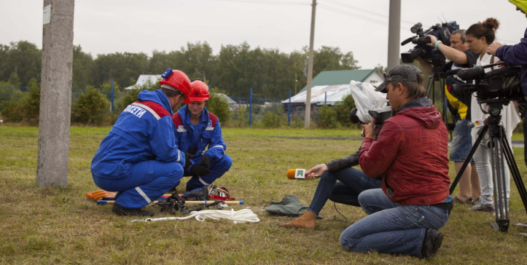
Энергостроительные бригады Урала вновь сразятся в профессиональном мастерстве
Филиал ОАО "МРСК Урала" - "Челябэнерго"
Адрес: 454000, г. Челябинск, пл. Революции, 5.
Телефон приёмной: (351) 267-83-59
Факс: (351) 267-80-10
E-mail: secr@che.mrsk-ural.ru
Web: http://www.mrsk-ural.ru/
Южно-Уральская торгово-промышленная палата
Адрес: Россия , 454080 , г. Челябинск, ул. Сони Кривой, д. 56
Телефон: (351) 266-18-16
Факс: (351) 265-41-32
E-mail: mail@tpp74.ru
Web: http://www.tpp74.ru/

Slide 2
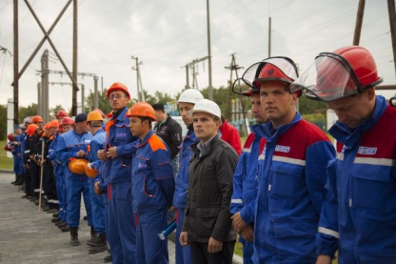
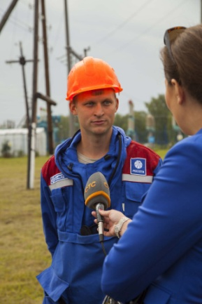
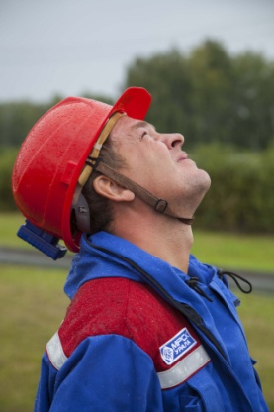
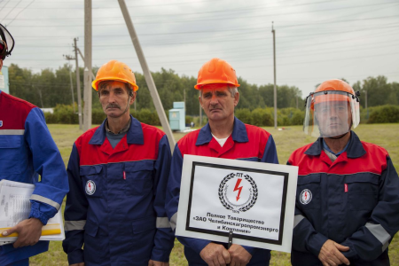
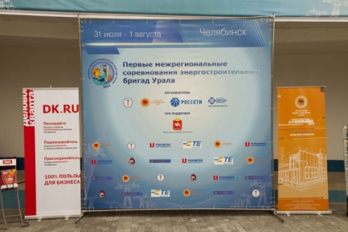
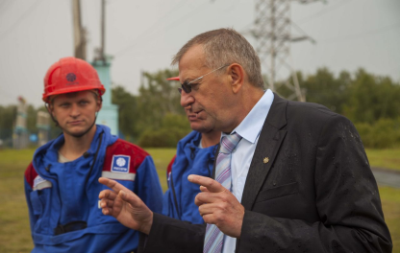
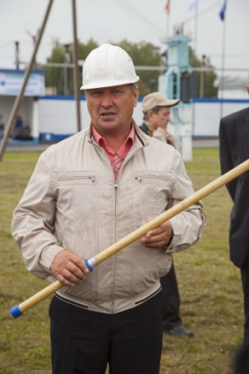
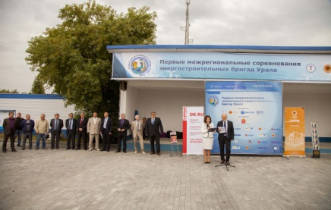
Первые соревнования состоялись 31 июля 2014 г. За звание «лучших в своей профессии» боролись 11 команд из Челябинска и Екатеринбурга.
28 мая в Челябинской области стартуют Вторые межрегиональные соревнования по профессиональному мастерству энергостроительных компаний Урала.
За титул «Лучшего энергетика Урала» сразились настоящие профессионалы своего дела, в том числе и одна женщина-электромонтер. Несмотря на экстремальные погодные условия, участники продемонстрировали высокий уровень мастерства и профессионализма.
Место проведения соревнований – полигон ОАО «МРСК –Урала» в Сосновском районе Челябинской области.
1. Этап – теоретический: правильно заполнить наряд-допуск к работам, продемонстрировать знания инструкций и норм строительства, умение работать с проектной документацией.
1 место – энергостроительная бригада ООО «Росинвестпроект» (г. Челябинск)
2 место – энергостроительная бригада ПО «Центральные электрические сети» филиала ОАО «МРСК Урала» - «Челябэнерго» (г. Челябинск)
2. Этап: установить опоры линии электропередачи и осуществить монтаж сети.
3 место – энергостроительная бригада ООО «Спецпромсервис» (г. Челябинск)
Главной целью соревнований стало повышение престижа рабочей профессии, привлечение внимания молодежи к специальности электромонтера и определение профессионального уровня подрядных организаций УрФО.
3. Этап: освобождение человека, пострадавшего от действия электрического тока, и его спуск с опоры ВЛ-10 кВ.
4. Этап: индивидуальные испытания.
Подъем на опору ЛЭП, проверка отсутствия напряжения и установка переносного заземления с опоры.

